Slide 1
Panduan Karantina & Isolasi Mandiri
Untuk siapa dan bagaimana bisa digunakan?

Slide 2
Mari kita cek: Apakah Karantina & Isolasi Mandiri masih dibutuhkan
Perluasan pergerakan akan segera dimulai: No PSBB, No Tanggap Darurat
Kurva akan melandai
Jadi mengapa Karantina & Isolasi mandiri masih dibutuhkan?
Notes:
Poinnya adalah bagaimana Anda bisa menjelaskan bahwa karantina dan isolasi masih dibutuhkan

Slide 3
Di mana?
Hotel
Rumah Kos/kontrakan
Siapa yang punya?
Asrama Haji
Gedung Pemerintah
Siapa yang berwenang?
Fasilitas Desa
Tenda Darurat
Rumah
Siapa yang berwenang/akan menjalankan
Pendekatan/sosialisasi kepada siapa?

Slide 4
Mari coba bermain peran
Kalau Bapak/Ibu membaca panduan ini apakah Anda akan semangat membuat atau patah arang?
Apakah cukup jelas : sudah coba dicek ke audiens?

Slide 5
Apa yang minimum/ yang harus ada menurut standar kesehatan?
Ketersediaan air bersih
Fasilitas CTPS & Drainase
MCK
Ventilasi
Alat makan terpisah
Cuci Pakaian
Pengolahan sampah
Apa lagi?

Slide 6
Yang mana yang ekstra?
Teras
Televisi
???

Slide 7
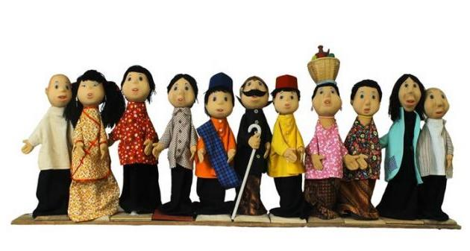
Dukungan apa yang bisa diberikan
Apakah Klaster Shelter bisa memberikan bantuan?
Kalau tidak siapa yang bisa memberikan bantuan?
Bagaimana menghubungkan pemberi layanan dan pemberi bantuan?
Notes:
Gambar dari presentasi Mas Risang

Slide 8

Apa yang membuat orang mau membuat karantina/isolasi sosial:
Tekan tombol yang pas
Motif Intrinsik/ Dari dalam:
→ Mengurangi penularan, terutama kepada orang-orang yang dekat
Motif Ekstrinsik/Dari Luar:
Sanksi (apakah sanksi bisa diberlakukan di sini bila sukarela)
Insentif: apakah insentif yang bisa diberikan bila penyedia layanan membuat karantina/isolasi mandiri yang layak & aman?
Notes:
Gambar dari Risang Rimbaatmaja

Slide 9
STRATEGI
JALUR “PEMASARAN”/EDUKASI
PACKAGING: mengapa, media, dibuat sesuai dengan audiens, siapa yang dipercaya/kredibel menyampaikan?
Membuat mudah, memberi dukungan, insentif, “paket bundling”, “pendamping terbaik”?
MILITANSI
Notes:
Misalnya : Pendamping terbaik: TAGANA yang betul2 bisa mendampingi karantina dan isolasi sosial di masyarakat dengan baik, akan mendapat insentif

Slide 10
STRATEGI
(masukan diskusi)
Mengapa?
Akan masih ada orang positif → masih perlu karantina
COVID: Virus corona akan terus ada, proses isolasi masih dibutuhkan. Jadi kudu dikontrol
Pembelajaran dari Sulsel: kebijakan pemerintah daerah tidak mungkin
Kepada Siapa:
Pemda, OMS, Kepala Desa, Tagana: atau perantara (Forum OMS, Forum Gugas, dll)
Packaging panduan: perlu tanya mereka/cek daerah masing2.
Apa yang menarik mereka melakukan itu?
Bagaimana:
Buat draft strategi, kebijakan apa yang bisa menguatkan
Konsultasi ke wilayah: penyesuaian sesuai wilayah masing-masing
Laksanaken secara terus-menerus: JANGAN KASIH KENDOR! YUK KITA KEMON!

